Slide 1
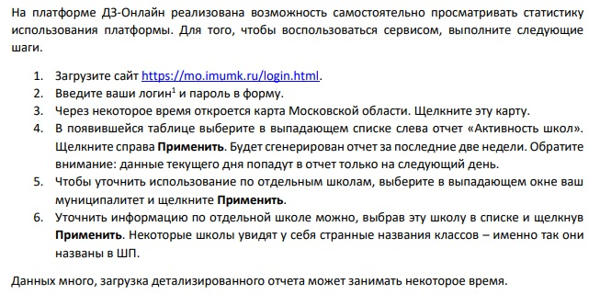
Для координаторов со стороны муниципалитетов: как посмотреть статистику использования сервиса

Slide 2
